Slide 1
基于FPGA的
数字有线通信系统
组长：张志伟 组员：苏竑源 王伟哲 董甜 汤润之

Slide 2
目录
01 作品简介
02 设计方案
03 调试过程
04 系统功能
05 无线传输
06 OFDM仿真

Slide 3
1
作品简介

Slide 4
作品简介
作品组成及功能
核心部分位空天电子信息中心研制的FPGA开发板，核心芯片为Xilinx Spartan 3E，并配有DAC7811和ADS7853作为DA、AD模块；
ASK、FSK、QPSK三种调制方式的自发自收以及与其他小组的互发互收；
三种调制方式可以通过开发板上的按键切换并由LED灯显示；
FPGA开发板的收发模式（即只收、只发和双工）可切换并通过数码管显示；
结合两台有UART串口驱动的PC机、利用Matlab的串口通讯功能以及串口调试助手可以实现图像的传输并利用GUI进行展示。

Slide 5
作品简介
小组分工
20%
20%
20%
20%
20%
张志伟
苏竑源
王伟哲
董甜
汤润之.
ASK、FSK、
PSK
调制解调
PSK调制解调
视频剪辑
GUI设计
串口传输
图像传输
加帧去帧
报告撰写
无线传输
报告撰写系统仿真
ppt制作
串口传输
图像传输
加帧去帧
报告撰写

Slide 6
2
设计方案

Slide 7
设计方案
方案对比
1
2
VS
√
数据形式
麦克风采样，传输音频
通过MATLAB传输图片
√
数据传输和存储方式
外挂存储或串口助手
matlab串口通信
√
解调方式
相干解调
非相干解调
√
帧格式设计
HDLC协议
HDLC协议帧头+计数器
Notes:
1.数据格式比音频简单，更易处理
2.实验中心提供的FPGA开发板没有足够的IO口（不用外挂），串口助手发送数据时缓存区大小有限（64Kb）
3.非相干解调不需要发送端与接收端的同步
4.帧头帧尾出现误码导致数据错位

Slide 8
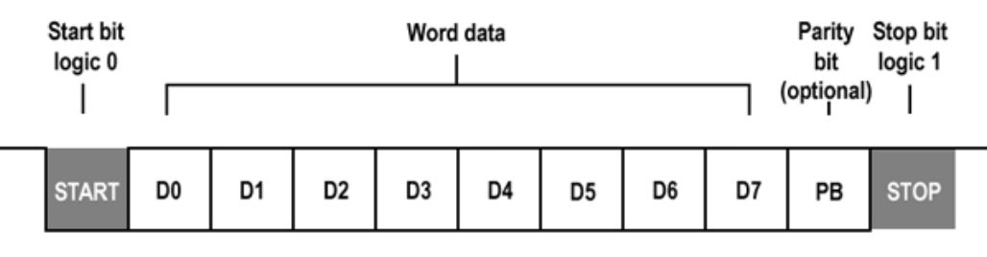
设计方案
Matlab串口图像传输
UART协议
Notes:
UART串口协议：
第一位0为起始位，
8位有效数据位
第10位是奇偶校验位
第11位是终止位1

Slide 9

设计方案
Matlab串口图像传输
波特率计算：$\frac{50×{10}^{6}}{115200×16×2}=13.56$
图像处理：
读取图像；
补零；
重塑图像矩阵（列数为帧长度，行数为帧数）
设置帧与帧间传输延时
Notes:
波特率计算
图像处理
读取图像之后，要将图像的矩阵补零补成整数帧（本组即为1024的整数倍），
重塑图像矩阵，按帧分开
为了保证下一帧数据传入时，上一帧数据已完成调制解调，需要对程序暂停一段时间。（通过实验得到）

Slide 10
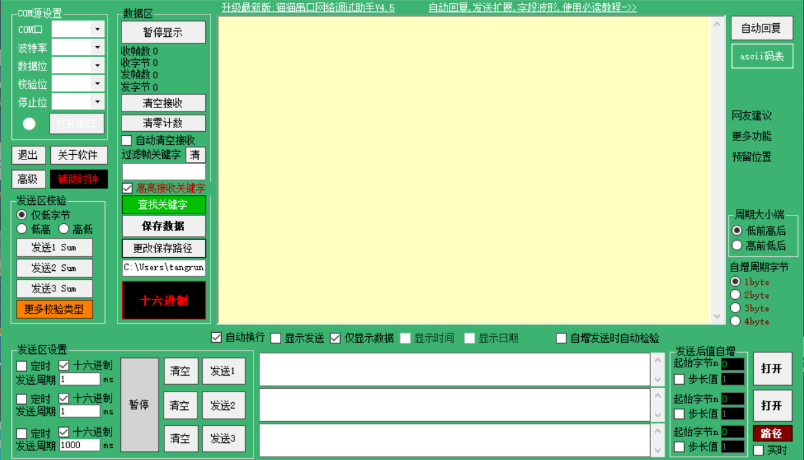
设计方案
Matlab串口图像传输
串口调试助手界面
Notes:
接收端采用的串口调试助手，
需要配置这几个参数
开始传输数据之前，要点保存数据，使数据存到本地的一个txt文件中。
在数据传输完毕之后，点停止保存即可

Slide 11
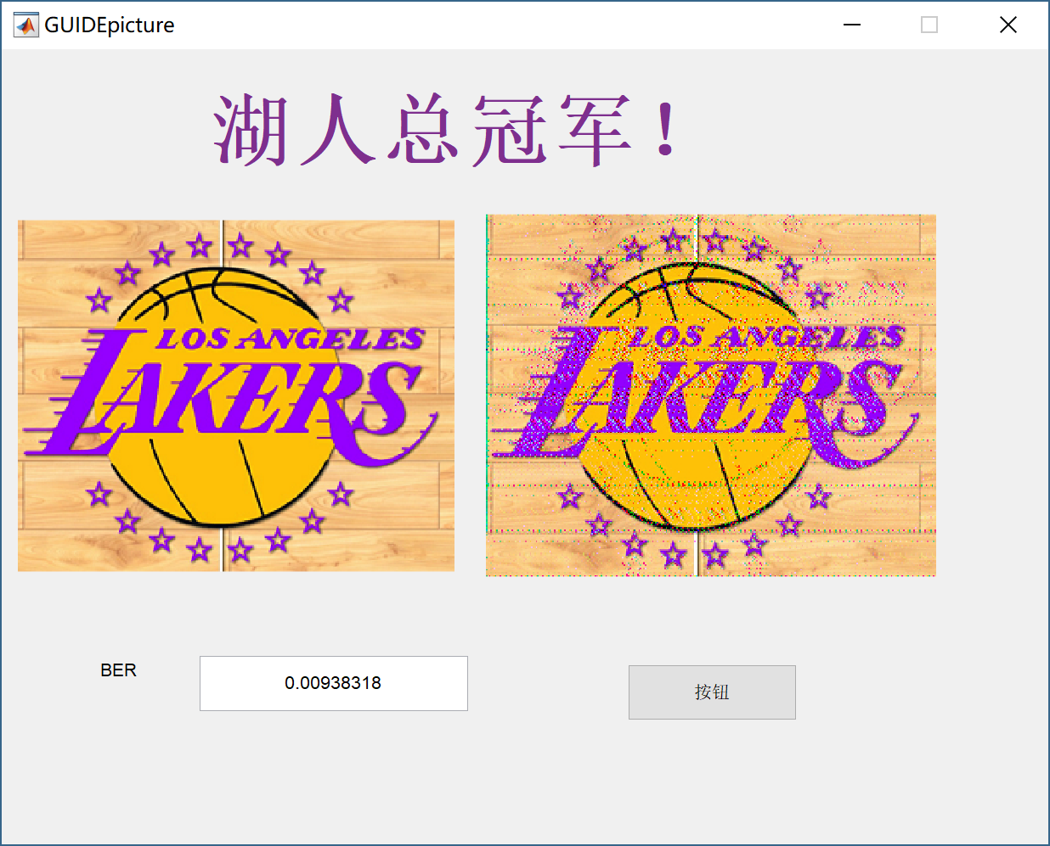
设计方案
接收端利用Matlab恢复图像， 计算误码率，通过GUI显示
GUI
Notes:
利用Matlab从txt中恢复图像。

Slide 12
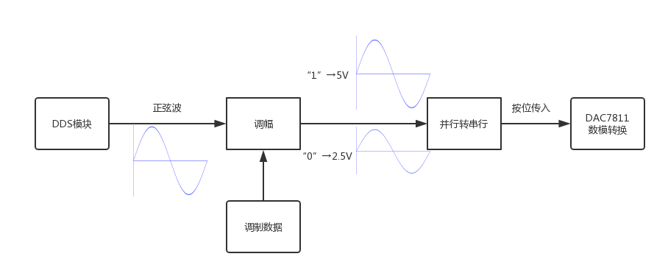
设计方案
ASK调制

Slide 13
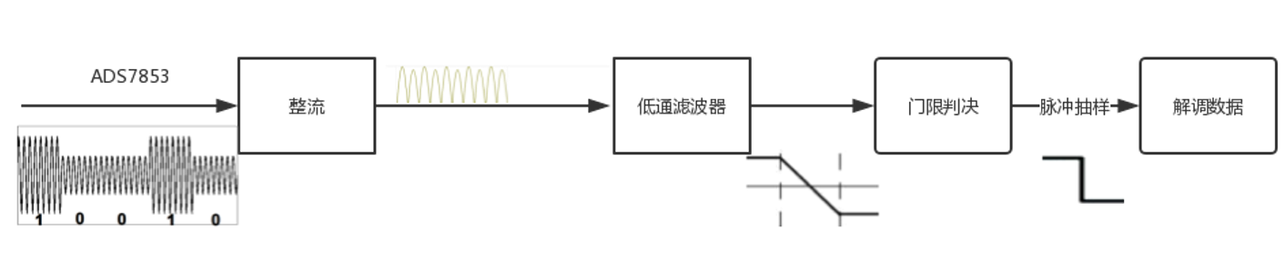
设计方案
ASK解调

Slide 14
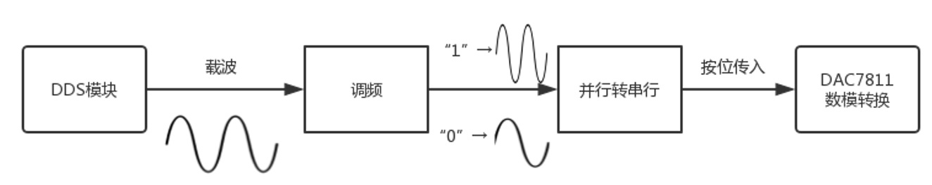
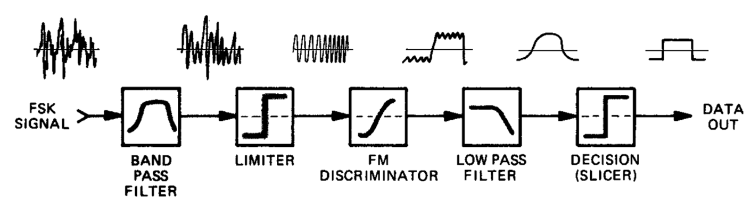
设计方案
FSK调制解调

Slide 15
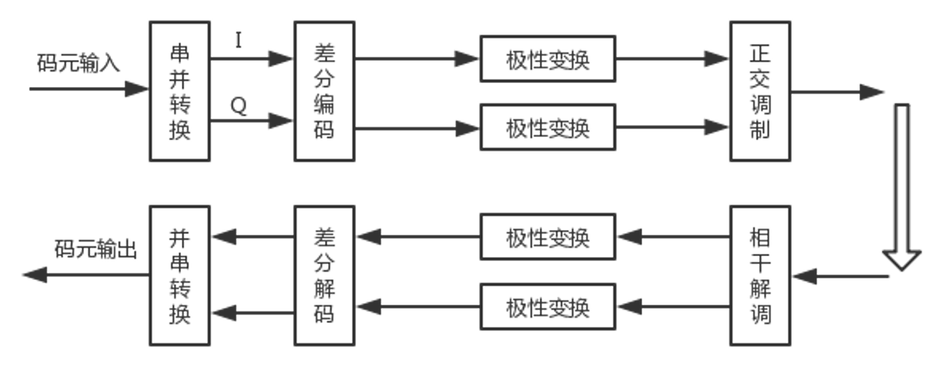
设计方案
PSK调制解调

Slide 16
3
调试过程

Slide 17
调试过程
仿真无误，实际烧录失败
推测4ASK在位数截断时导致数据丢失
最终采用2ASK
1
4ASK无法
正确调制解调
FSK载波频率受限
DA转换模块性能限制
载波上限选为25kHz
采用2FSK
2

Slide 18
调试过程
FIR滤波器的输出有延迟
锁相环存在系统误差
降低载波频率，减少FIR滤波器的延迟
3
本地载波和发射机载波相位差波动大
ADS无法直观验证
对系统时钟进行三分频
对系统时钟进行32分频得到ADS的帧同步信号
4

Slide 19
4
系统功能

Slide 20
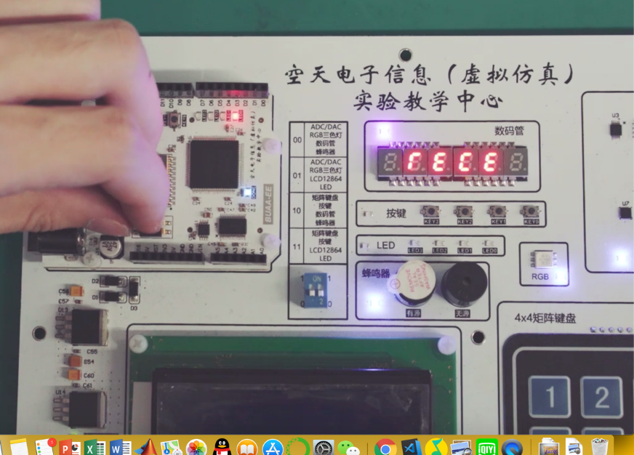
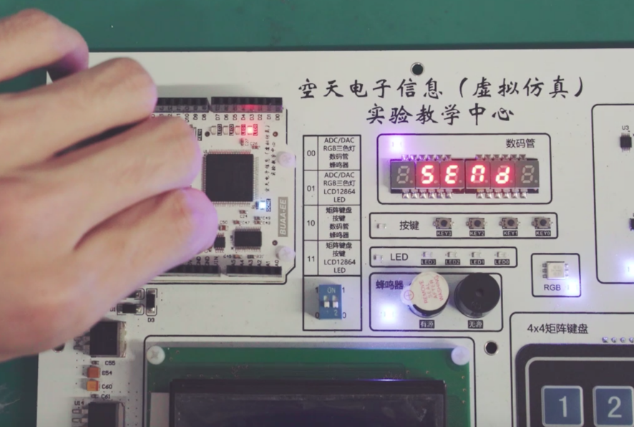
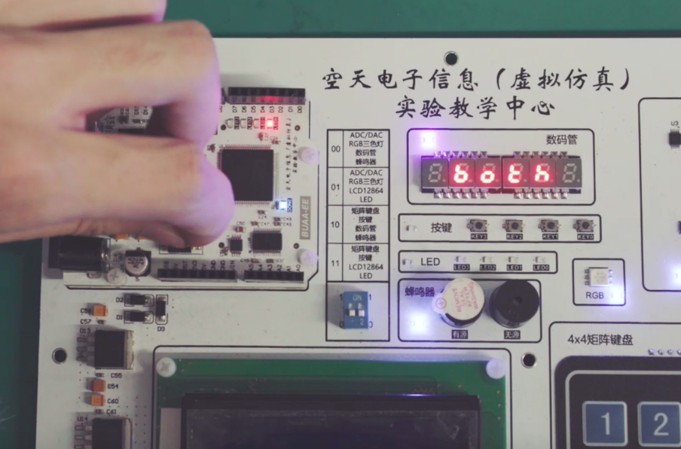
系统功能
通过开关切换收、发和双工三种模式
接收
发送
双工

Slide 21
系统功能
通过按键和LED切换并判断当前调制/解调方式
ASK
FSK
QPSK

Slide 22
5
无线传输

Slide 23
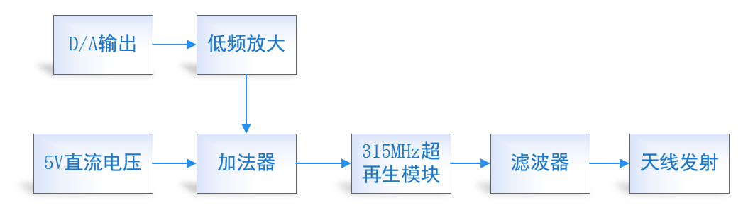
无线传输
发射机系统框图

Slide 24
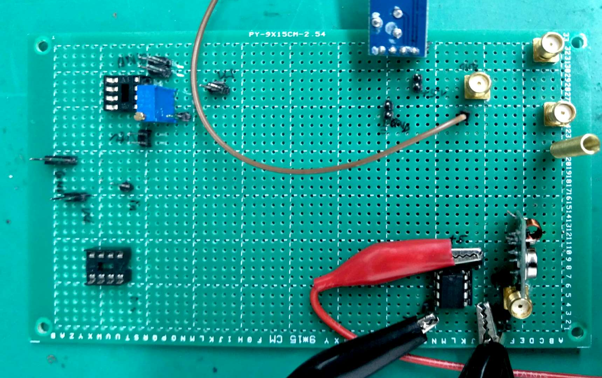
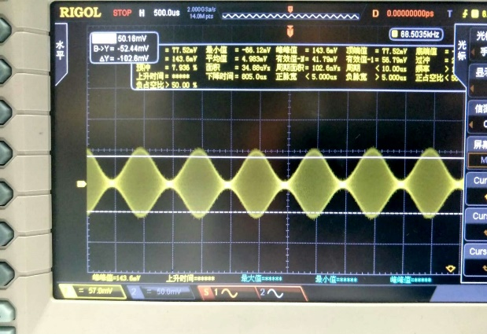
无线传输
发射机实物测试

Slide 25
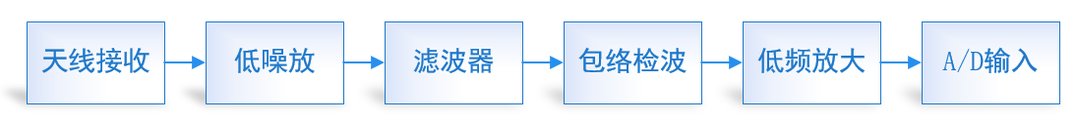
无线传输
接收机系统框图

Slide 26
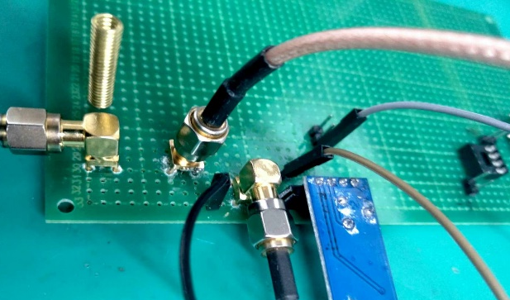
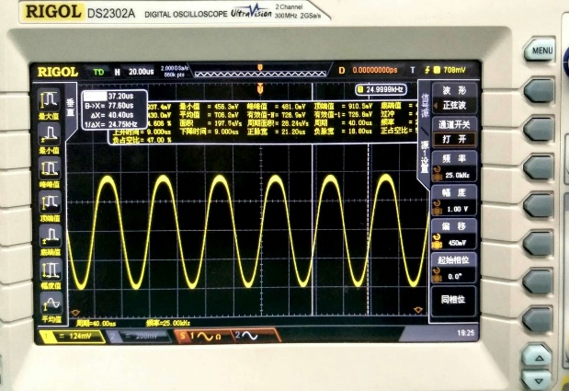
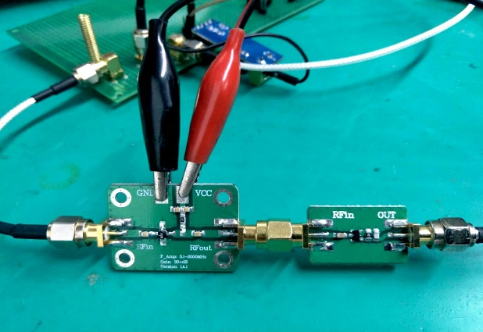
无线传输
接收机实物测试

Slide 27
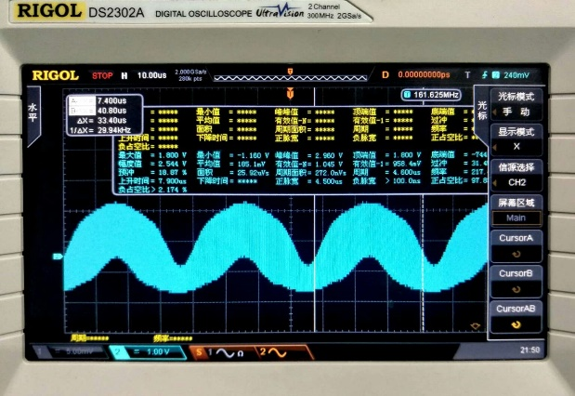
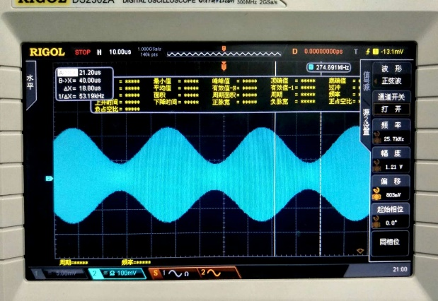
无线传输
调试过程
平衡调制端

Slide 28
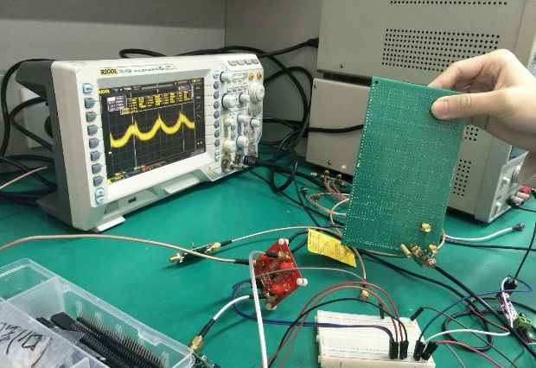
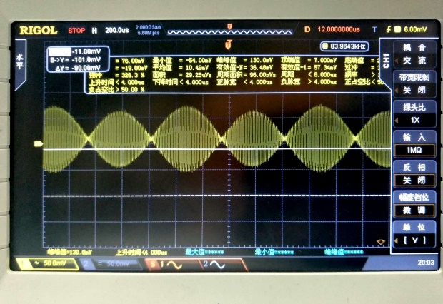
无线传输
调试过程
检查发射端

Slide 29
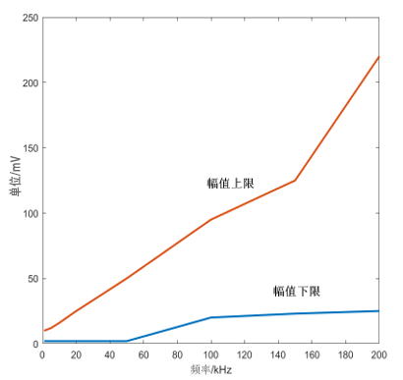
无线传输
参数记录
低频放大器
频率/kHz | 幅度下限/mV | 幅度上限/mV
1 | 2 | 10
5 | 2 | 12
10 | 2 | 16
20 | 2 | 25
50 | 2 | 50
100 | 20 | 95
150 | 23 | 125
200 | 25 | 220

Slide 30
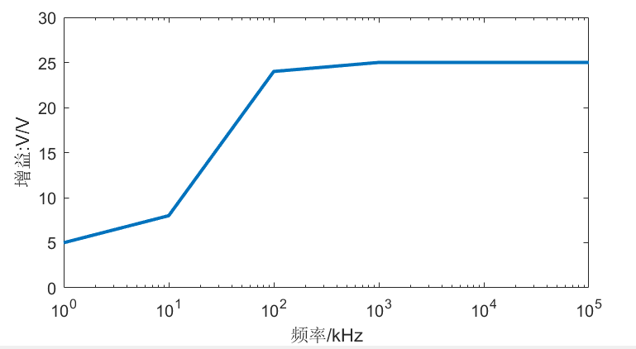
无线传输
参数记录
低噪声放大器
频率：kHz | 电压增益：V/V
1 | 5
10 | 8
10² | 24
10³ | 25
10⁴ | 25
10⁵ | 25

Slide 31
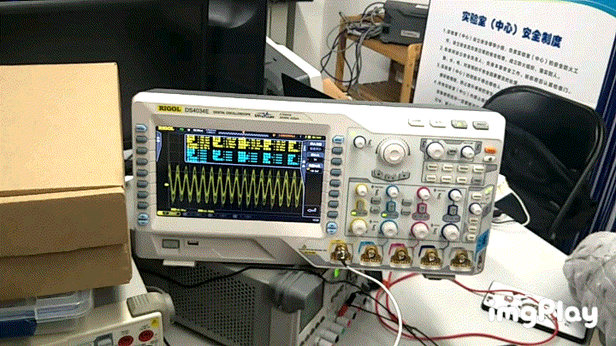
无线传输
效果展示

Slide 32
6
OFDM仿真

Slide 33

OFDM仿真
搭建OFDM系统发射机

Slide 34
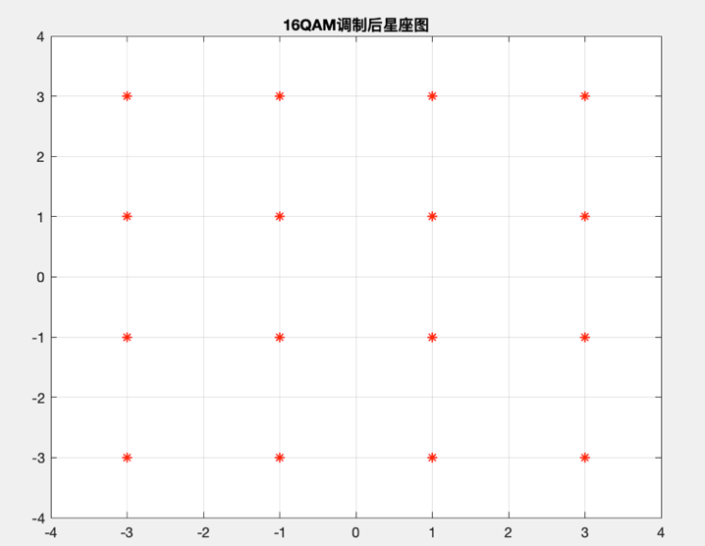
OFDM仿真
搭建OFDM系统发射机
16-QAM调制星座图
QPSK调制星座图

Slide 35
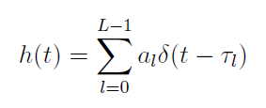
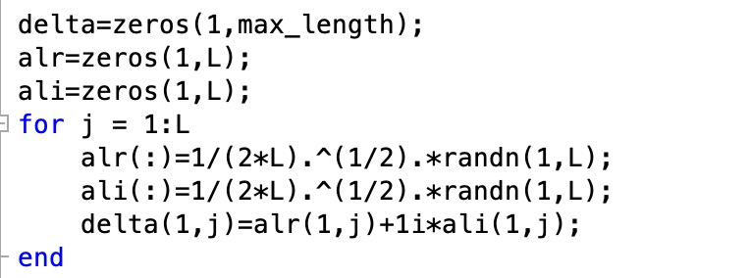
OFDM仿真
生成频率选择性信道

Slide 36
OFDM仿真
OFDM系统信号接收

Slide 37
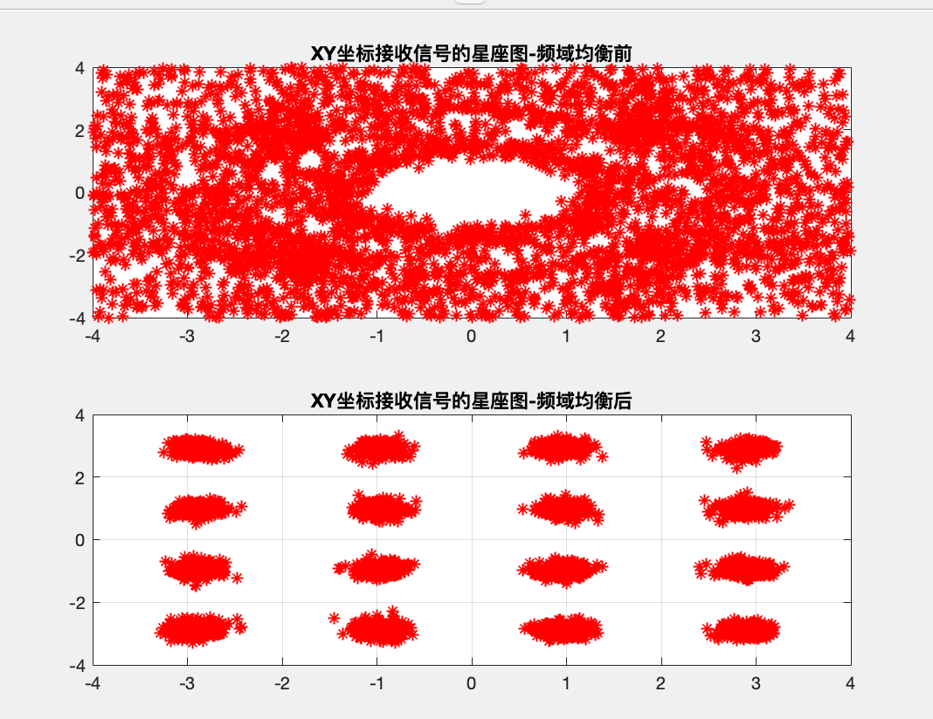
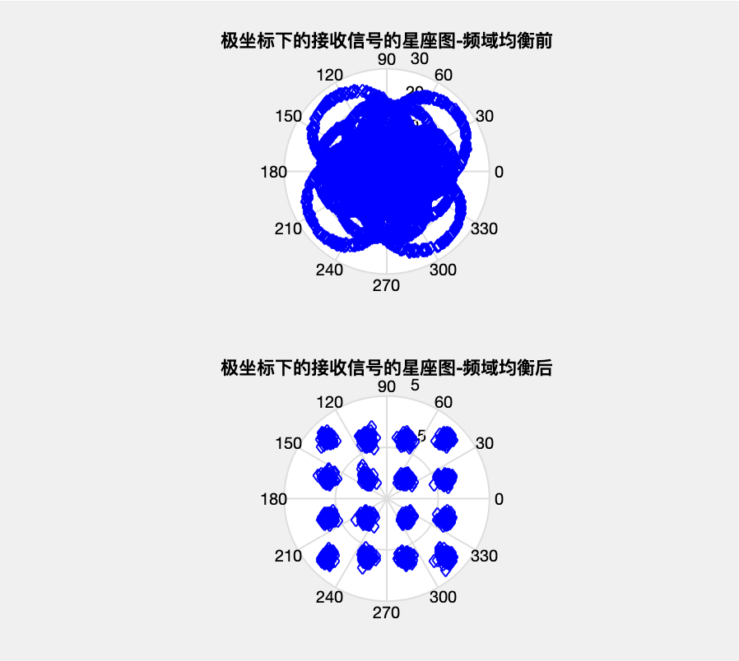
OFDM仿真
OFDM系统信号接收
直角坐标系下频域均衡前后接收信号的星座图
极坐标系下频域均衡前后接收信号的星座图

Slide 38
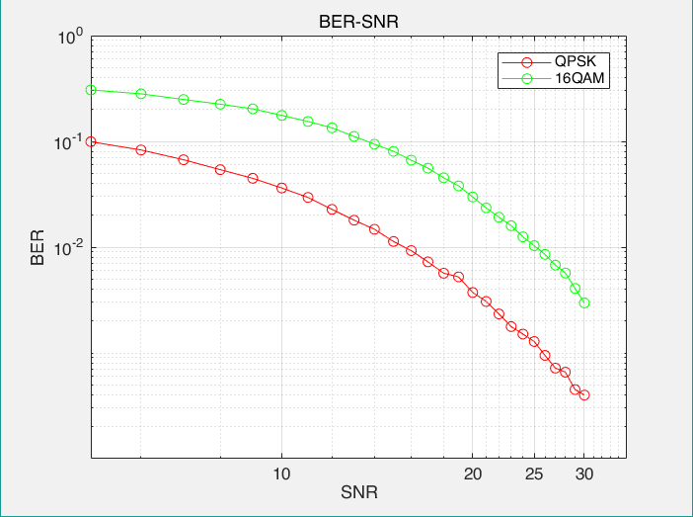
OFDM仿真
OFDM系统信号接收
BER~SNR曲线

Slide 39
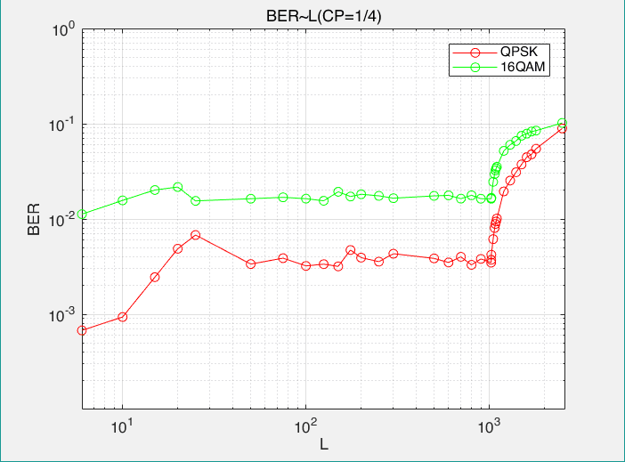
OFDM仿真
误码率的影响因素
QPSK和16-QAM误码率随多径条数的变化曲线

Slide 40
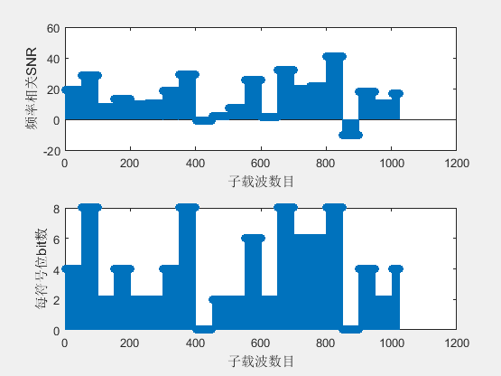
OFDM仿真
AMC-OFDM系统
根据信道的SNR分配每个子载波单个符号位传输的比特数

Slide 41
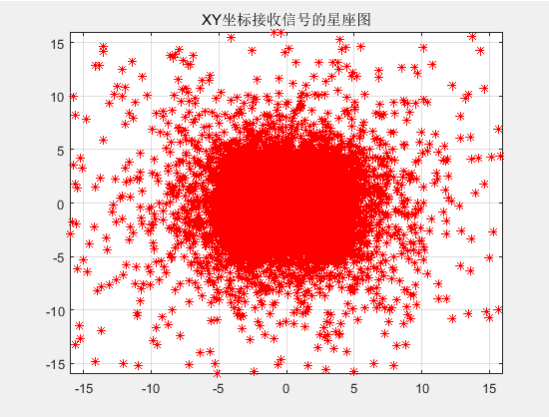
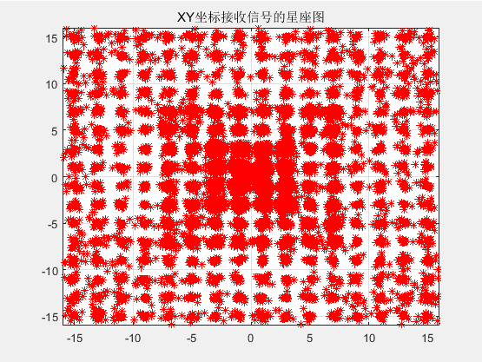
OFDM仿真
AMC-OFDM系统
16-QAM接收信号星座图
AMC接收信号星座图

Slide 42
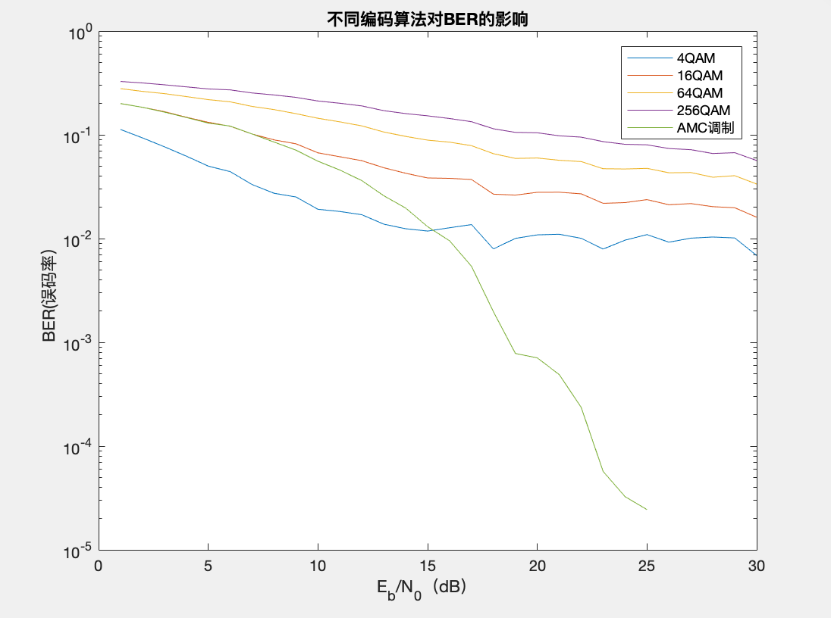
OFDM仿真
AMC-OFDM系统
不同编码算法对BER的影响

Slide 43
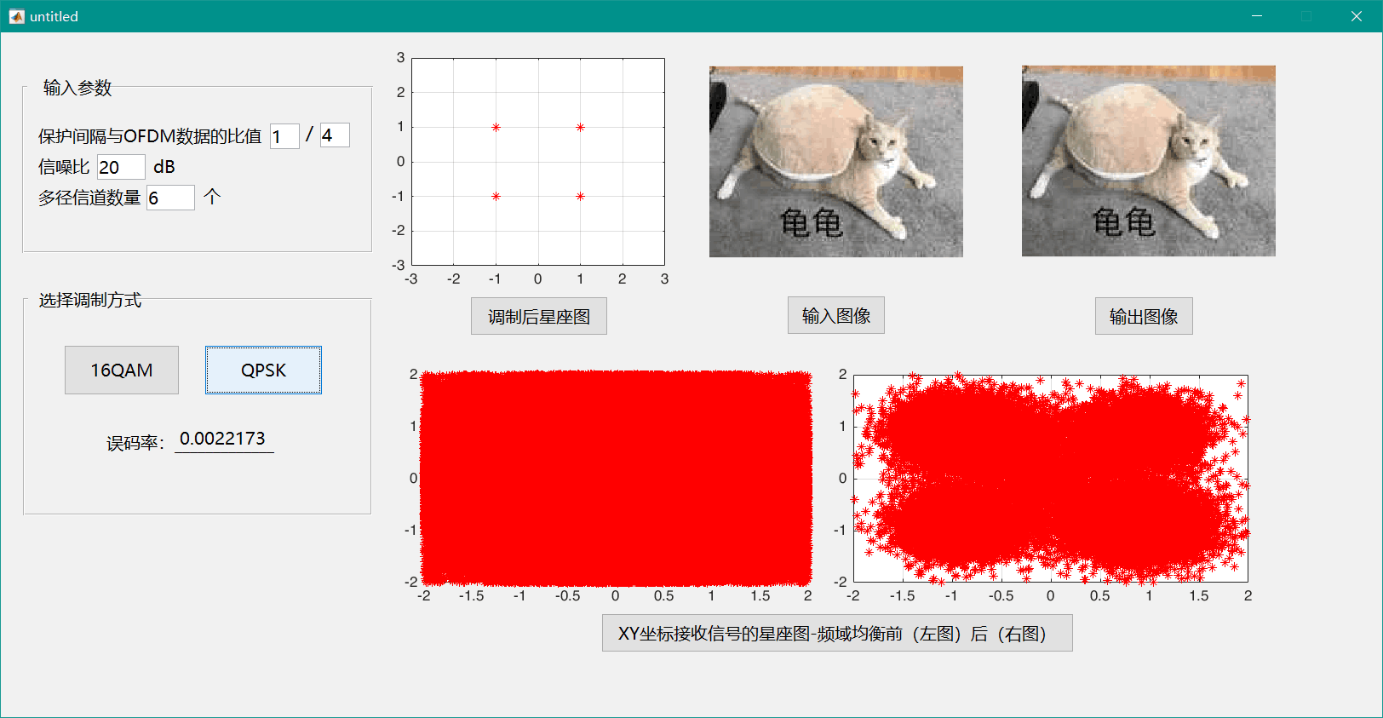
OFDM仿真
GUI设计

Slide 44
参考文献
[1] A. B. Williams. 电子滤波器设计[M]. 科学出版社, 2008. [1]陈莉.基于FPGA的QDPSK调制解调系统设计[J].电脑知识与技术,2012,8(28):6662-6665.
[2] 陈莉.基于FPGA的QDPSK调制解调系统设计[J].电脑知识与技术,2012,8(28):6662-6665.

Slide 45
感谢聆听
Thanks！

